Slide 1
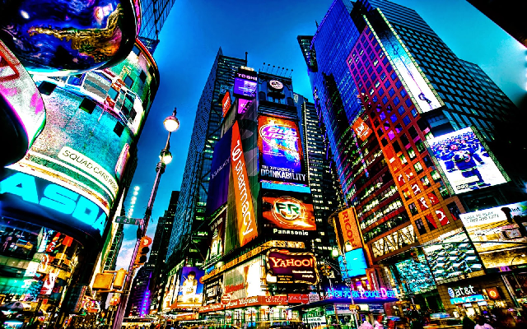
Reklama
Mgr. Dominika Michalčová

Slide 2
Čo je reklama?
(z latinského slova „clamare“ = kričať, volať),
je to propagácia produktu alebo služby,
jej cieľom je informovanie spotrebiteľov o produktoch a službách, vyvolať v nich záujem o produkty a presvedčiť ich, aby si produkty kúpili

Slide 3
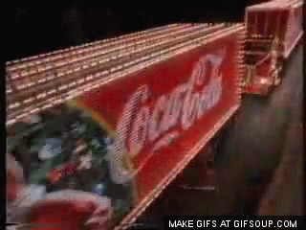
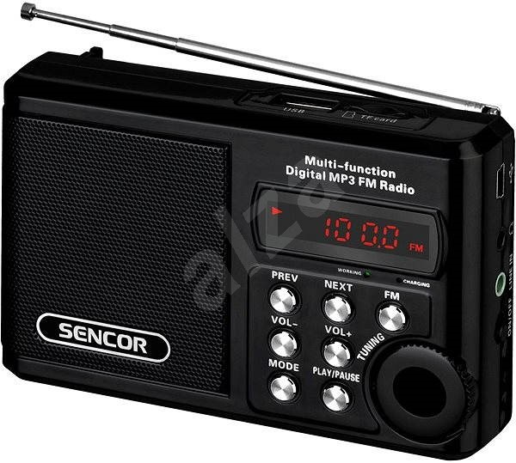
Druhy reklamy podľa použitého média
Reklama sa k cieľovej skupine môže dostať iba prostredníctvom nejakého média. S technologickým rozvojom prichádzajú nové a nové reklamné nosiče:
noviny,
letáky,
rozhlas,
televízia,
najväčší rast zaznamenáva internetová reklama.

Slide 4
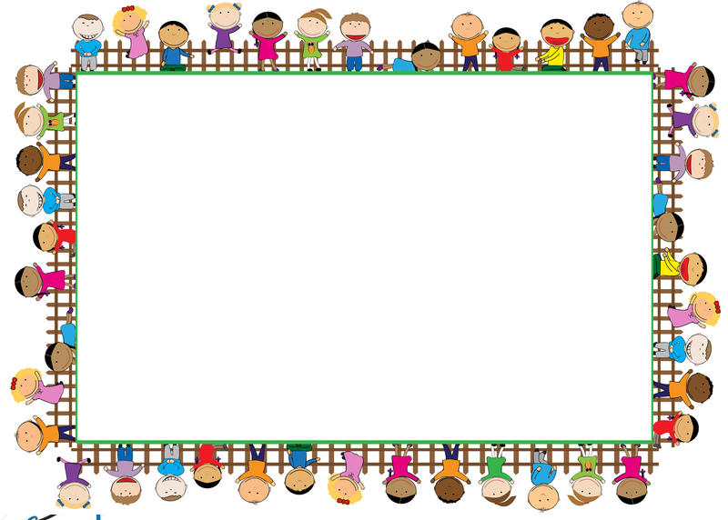
Vplyv reklamy na deti
Reklama zasahuje aj do života detí a môže mať aj negatívne následky.
V mladšom školskom veku deti často nevedia rozlíšiť, čo je skutočnosť a čo je vymyslené. Preberajú vzory správania z reklám, dôverujú informáciám, ktoré sa v reklame objavia.
Približne vo 8. roku života prichádza obdobie hodnotenia. Dieťa si začína uvedomovať, že reklama má aj tienisté stránky, viacej sa pýta napr. rodičov, učiteľov.
A už približne v 9.-10. roku prichádza obdobie hodnotenia a kritického postoja. Dieťa výrazne porovnáva reklamu so skutočnosťou, už vie vyjadriť voj názor a postoj.

Slide 5
Deti bývajú začlenené do reklamy buď ako cieľová skupina, alebo v nej vystupujú. Jedno i druhé zadávatelia reklamy využívajú radi a často, pretože všeobecne platí, že deti dokážu najviac ovplyvniť nákupné správanie svojej rodiny.
To neraz vedie k nakupovaniu reklamovaných sladkostí zo svojho vreckového, strate vlastného výberu a voľby.
Ďalšími negatívnymi javmi reklamy pre deti môže byť vyvolávanie neistôt, stratu vlastného rozhodovania.
Reklama chce vytvoriť potrebu a túžbu vlastniť predmetný tovar.

Slide 6
Ako čeliť reklame
Na prvom mieste je to vnútorná spokojnosť s tým, čo máme.
Poznanie našich skutočných potrieb a nie potrieb ľudí v reklamách.
Kladenie si otázok: - Naozaj to potrebujem?
- Čím sa to dá nahradiť?
- Čo podobné už máme doma?

Slide 7
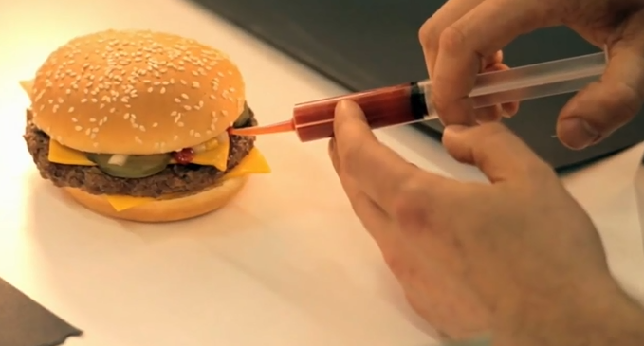
Reklama vs realita
https://www.youtube.com/watch?v=Knu0TTfFbxs

Slide 8
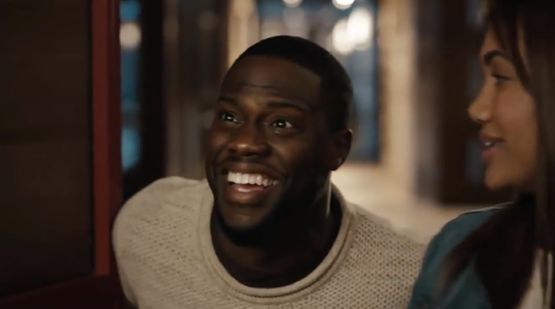
Zaujímavé zahraničné reklamy
https://www.youtube.com/watch?v=Knu0TTfFbxs

Slide 9
Úloha
Neprepisujte si poznámky z tejto prezentácie, len si kliknite na link a pozrite si reklamy
Ak by ste boli veľmi aktívni, na youtube je veľa videí o tom, ako reklamy klamú a prinútia nás kúpiť si výrobok, ktorý ani nepotrebujeme

Slide 10
Zdroje
youtube.com
oskole.sk
sk.wikipedia.org
referaty.aktuality.sk

